Slide 1
Översikter
Notes:
Flera av översikterna i Cosmic kommer att innehålla mer information i samband med övergången till Beställning och svar.

Slide 2
Enhetsöversikten
Notes:
I enhetsöversikten kommer kolumnen Lab att finnas med innehåll om beställningar och svar.

Slide 3
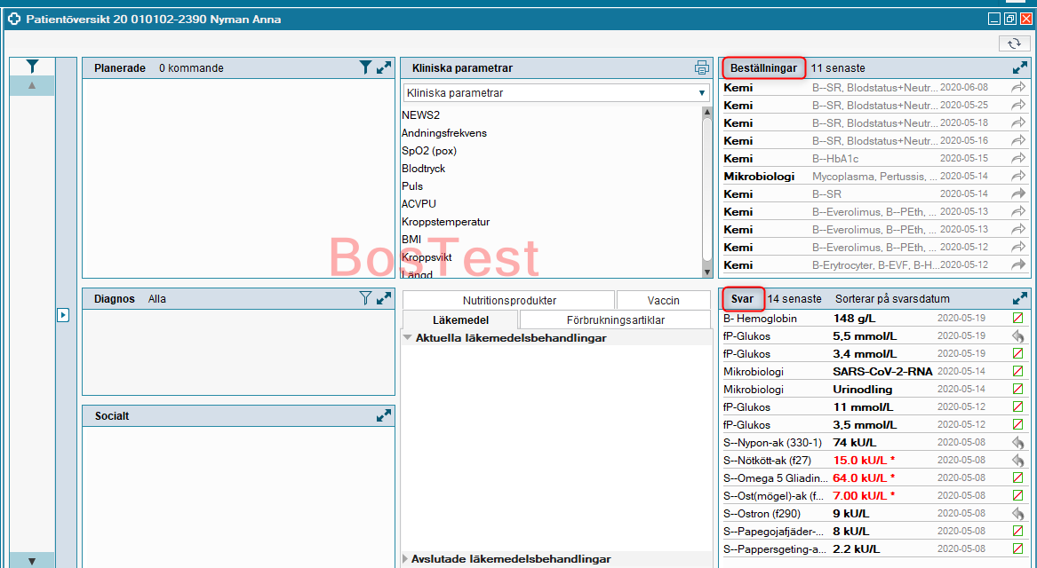
Patientöversikten
Notes:
Patientöversikten innehåller redan idag vissa svar och de tillhörande beställningarna kommer också att finnas i patientöversikten frånochmed vecka 40.

Slide 4
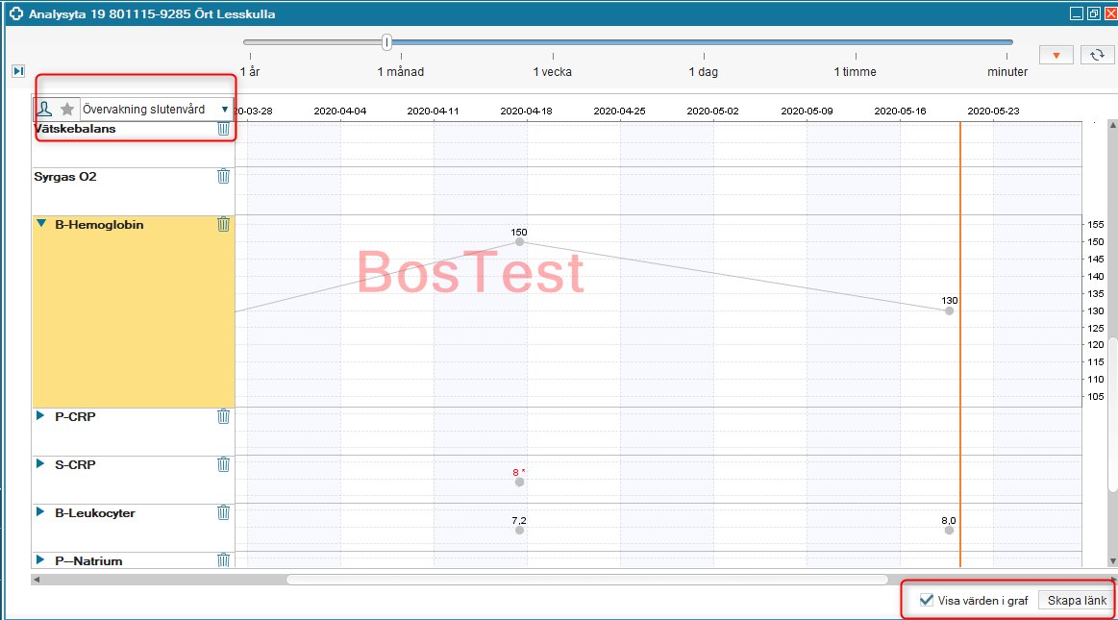
Analysytan
Notes:
Analysytan innehåller redan idag vissa mallar med labanalyser och i framtiden kommer fler mallar att kompletteras med laboratorieanalyser och analyssvaren kommer att visas i analysytan, både med analysernas resultat i siffror och i form av värden i grafer. Denna bild avslutar genomgången av Beställning och svar i Cosmic.

